Slide 1
하반기 프로젝트
그린컴퓨터 아카데미
우리조이름머하냐 조

Slide 2
필수 로 해야하는거
메인사이트 *
로그인(회원가입, 회원정보 변경?, ) *
개인정보관리(주문배송, 내서제, 등등)
책 리스트(카테고리기능, 클릭시 책설명페이지 이동) *
책 상세내용 *
장바구니 & 구매 페이지

Slide 3
(헤더)
(우리사이트 마크)
문의
계정관리
로그인
(대충 멋있어 보이는 문구)
(독서랑 친해지자고 하는거)
(대충 이쁜그림(동화풍))
맨위로
(풋터)

Slide 4

(책 옆으로 움직이는 거)
자바스크립트로 구현

Slide 5

아이디
비밀번호
(로그인 버튼)
(아이디,비밀번호 찾기 등등
대충 그런거)

Slide 6
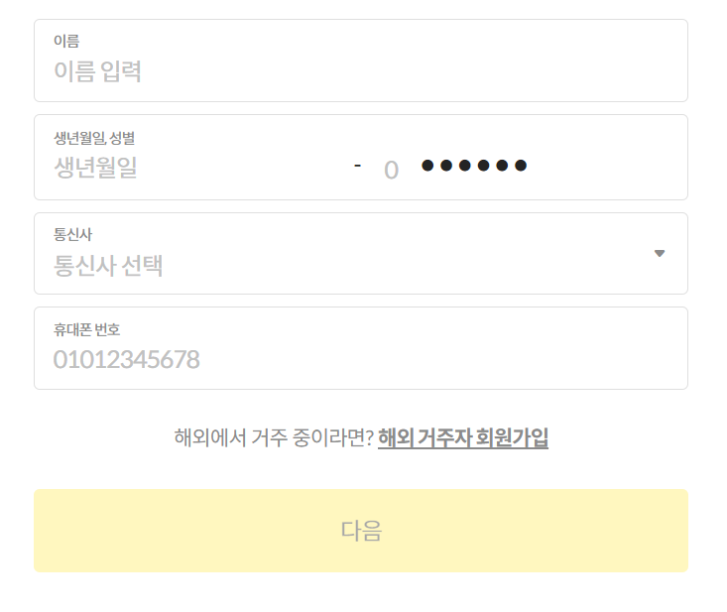

Slide 7
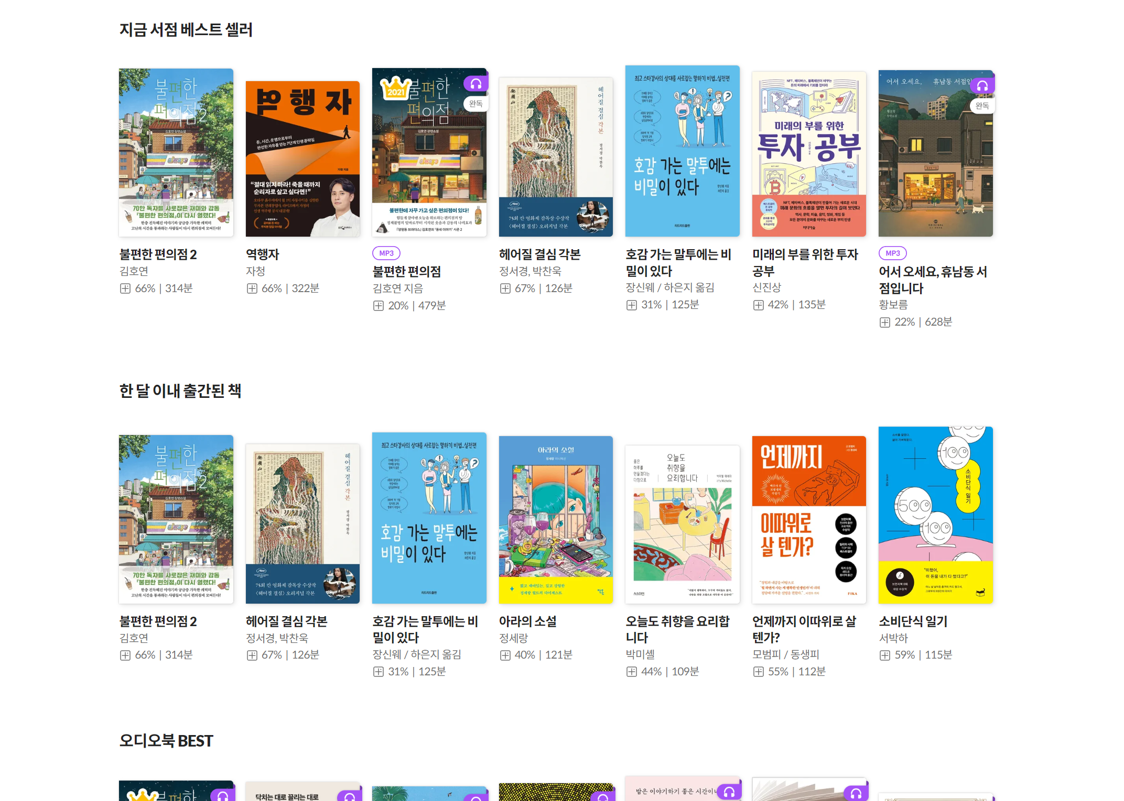

Slide 8
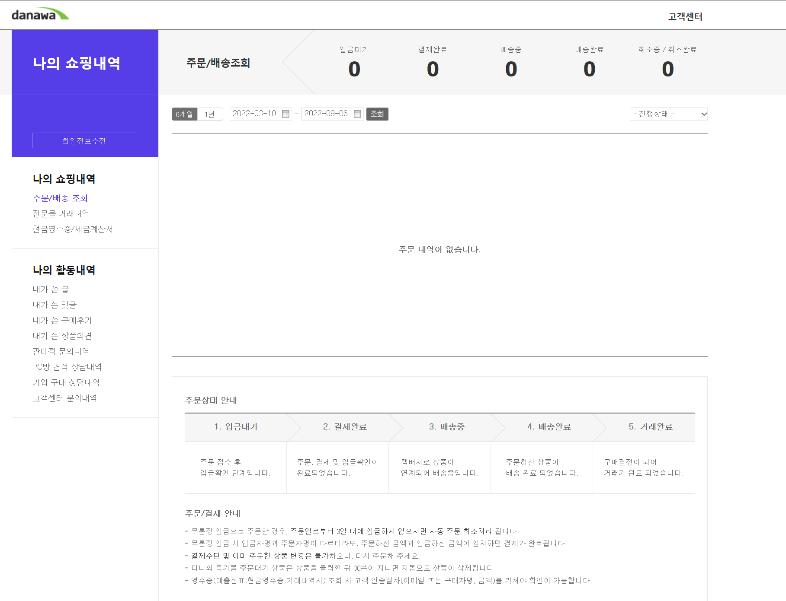

Slide 9
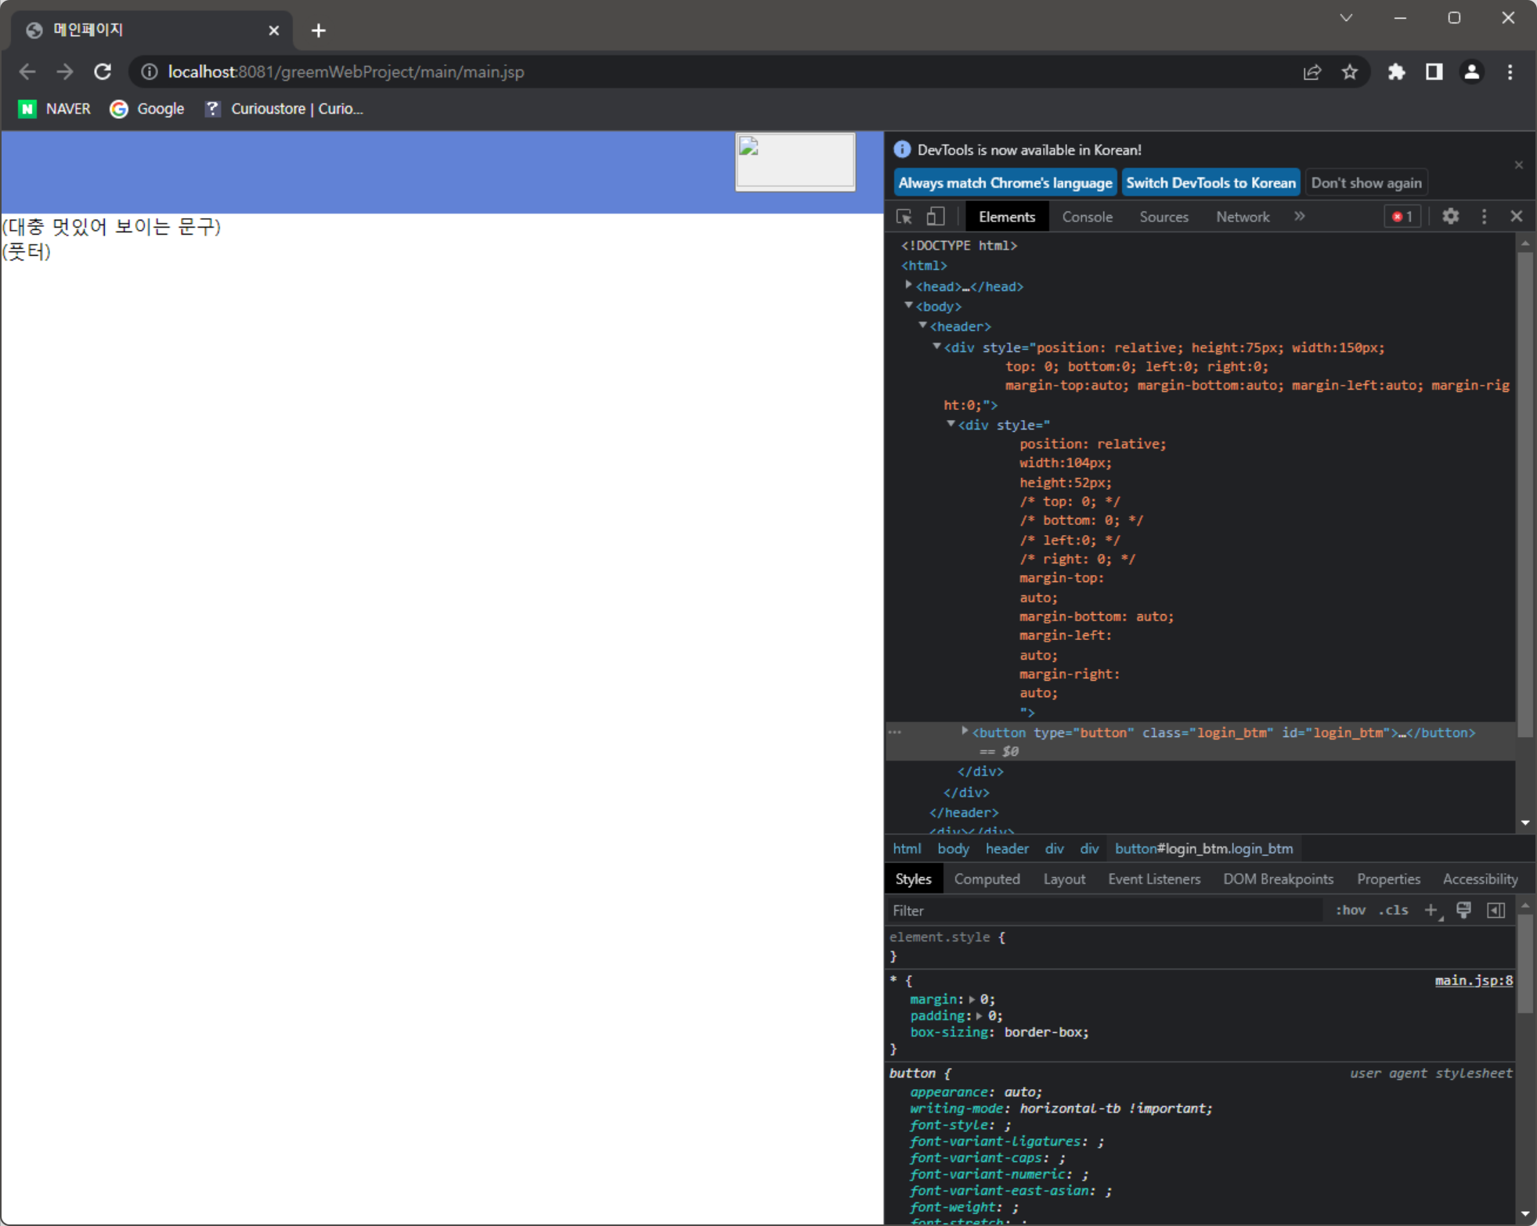

Slide 10


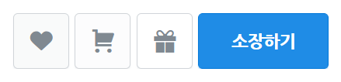
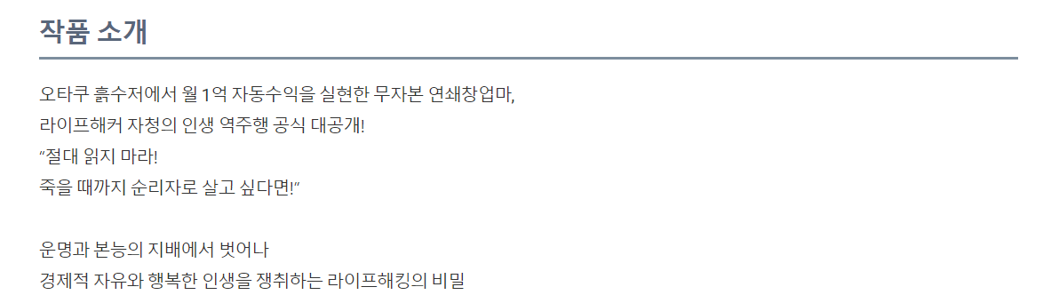
(헤더)
(우리사이트 마크)
문의
계정관리
로그인
(카테고리 경로)
(대충 책재목)
(저자, 출간일)
(가격)
책 이미지
간격 좌우 15%
제품 설명(간략)
맨위로
(풋터)

Slide 11
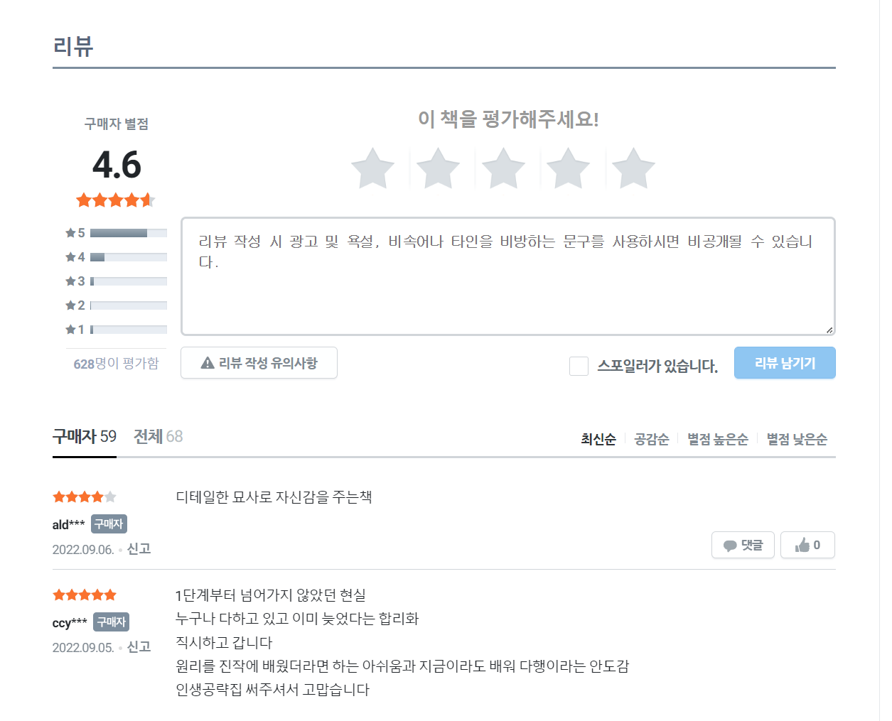
(헤더)
(우리사이트 마크)
문의
계정관리
로그인
간격 좌우 15%
맨위로
(풋터)

Slide 12
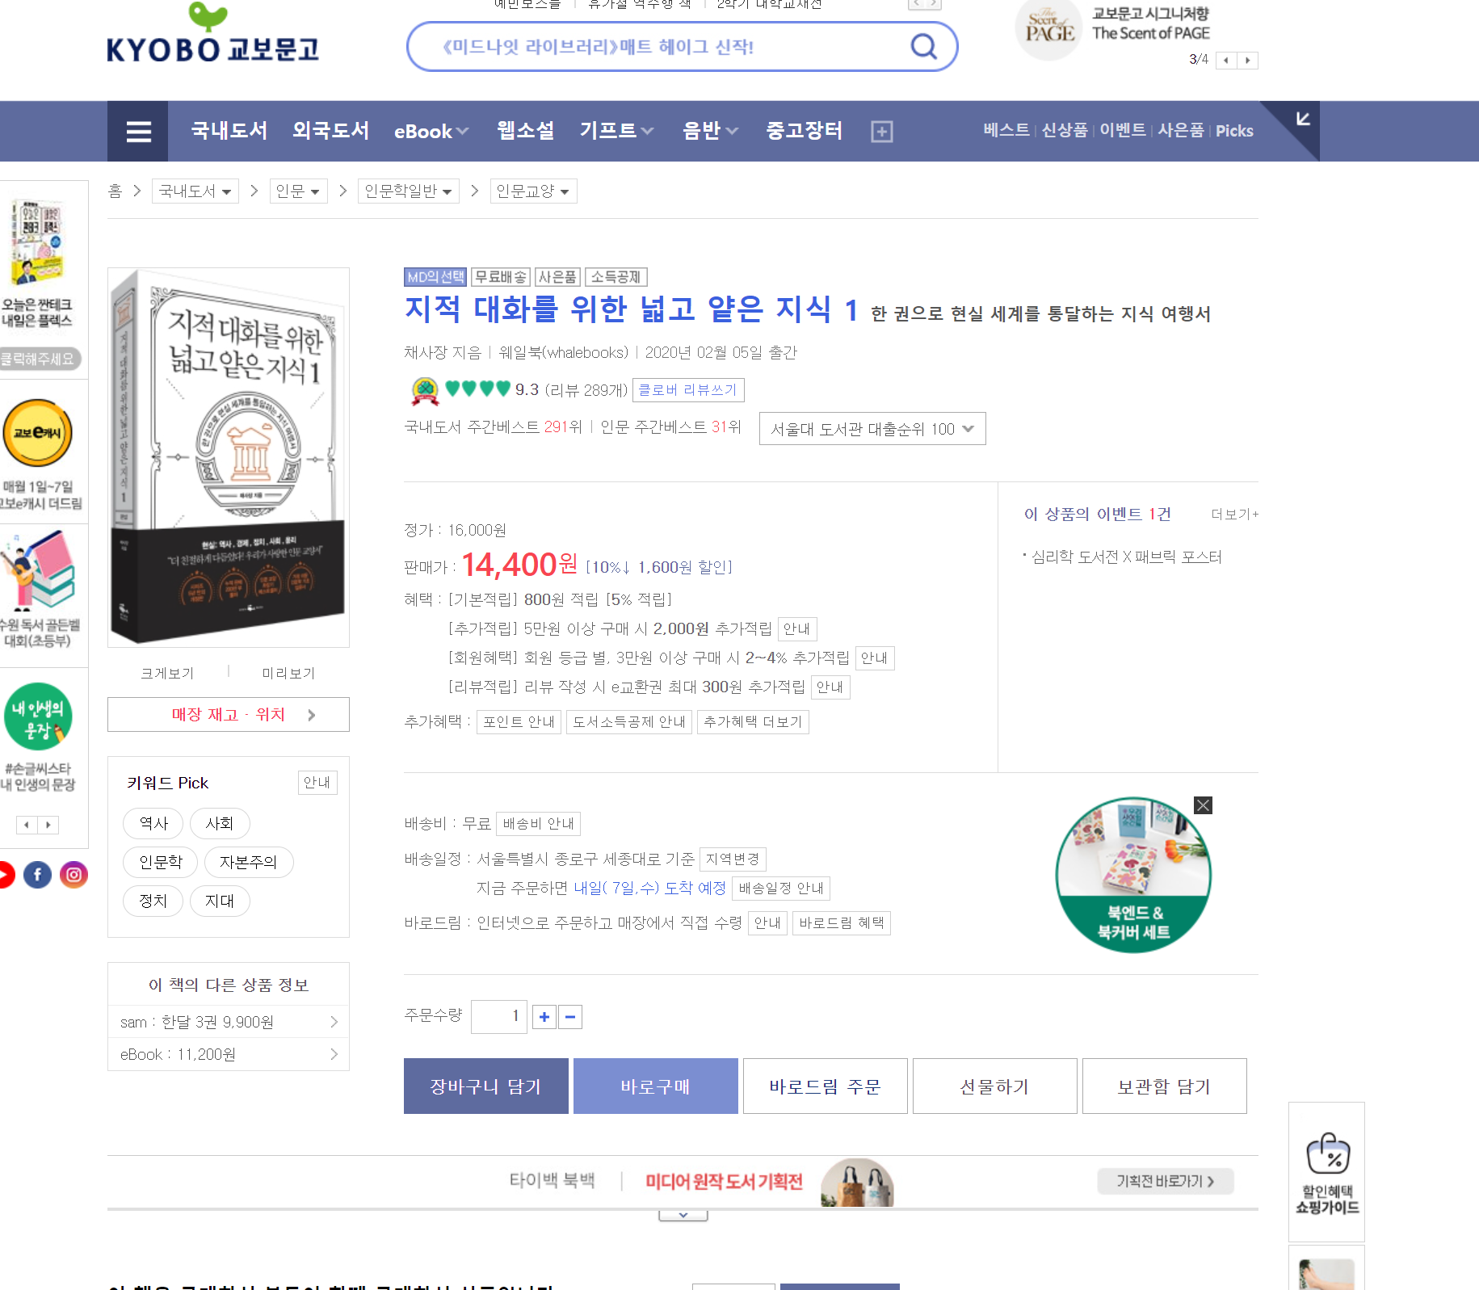

Slide 13
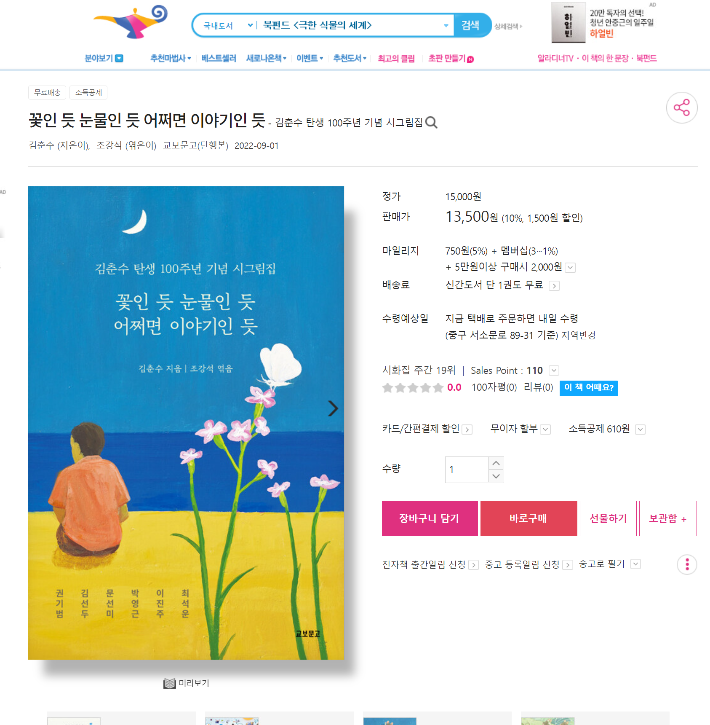

Slide 14
유저 DB
사용자 (일반사용자, 관리자)
UID(정수10억자리) , 아이디 (20자문자열),비번, 닉네임, 이메일, 장바구니, 구매목록

Slide 15
구매DB
구매아이디PID,어떤사용자인지, 주소, 제품, 결제정보,

Slide 16
책DB
BID(정수), 대표이미지, 제목, 저자, 출판사,설명글(이미지경로포함), 가격

Slide 17
리뷰 DB
글 ID, 책 ID, 별점, 작성자, 리뷰내용,좋아요, 댓글, 쓴날짜,

Slide 18
(헤더)
(우리사이트 마크)
문의
계정관리
로그인
맨위로
(풋터)

